Slide 1

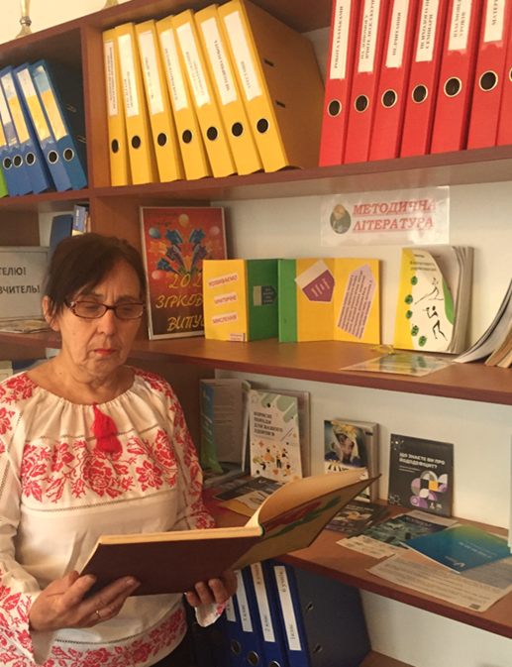
З ДОСВІДУ РОБОТИ
ВЧИТЕЛЯ ЗАРУБІЖНОЇ ЛІТЕРАТУРИ
БУЗІКЕВИЧ ЛЮБОВИ
ДМИТРІВНИ
ПОЗДИМИРСЬКИЙ НВК
- 2023 -

Slide 2

Бузікевич Любов Дмитрівна
Вчитель зарубіжної літератури
Поздимирського НВК
Загальний стаж роботи – 45 років.
У 2018 р. підтверджено кваліфікаційну категорію
«спеціаліст вищої категорії»
та звання «старший учитель»

Slide 3

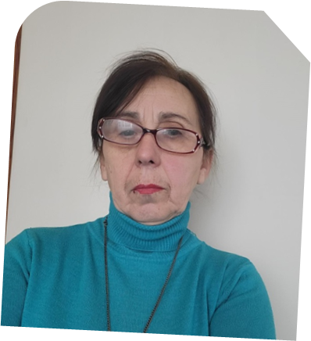




Проблема, над якою працюю:
Інтерактивний підхід до вивчення зарубіжної літератури як продуктивної пізнавальної діяльності учнів

Slide 4

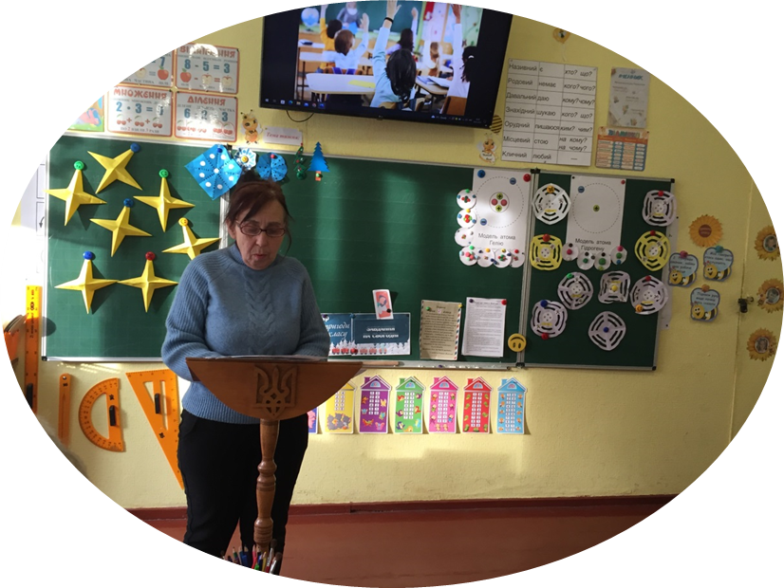
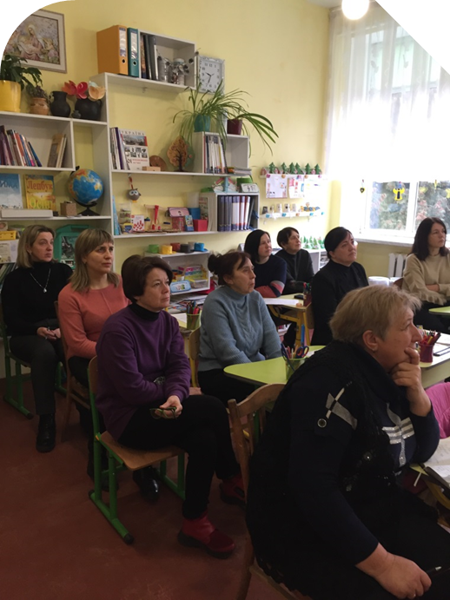
МОЄ КРЕДО У СЛОВАХ Г.СКОВОРОДИ:
«Довго сам учись,
якщо хочеш навчати інших»

Slide 5

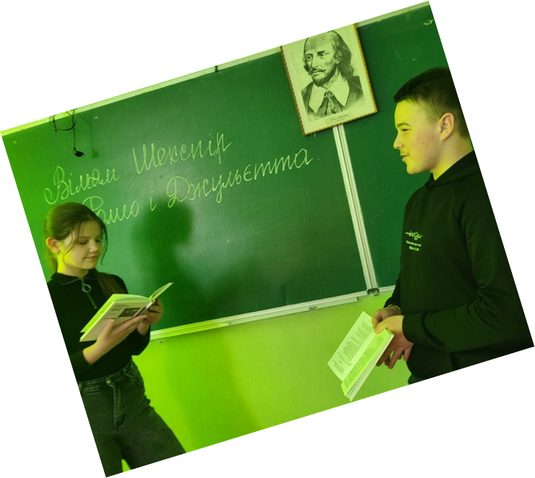
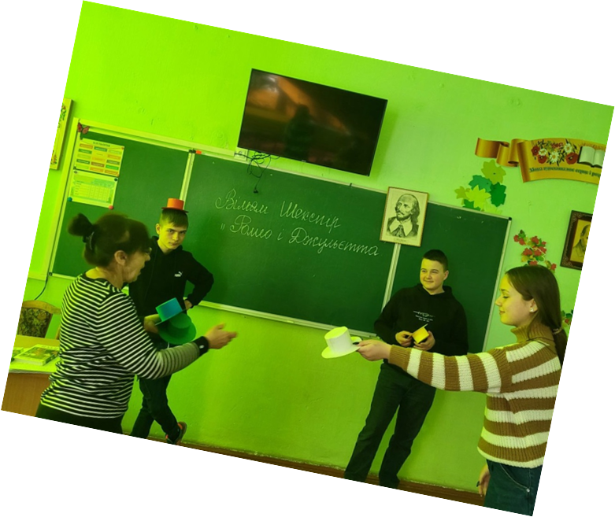
КОЛИ НАВЧАННЯ ЦІКАВЕ, ТОДІ УЧЕНЬ ПРАЦЮЄ НА УРОЦІ

Slide 6

МОЄ БАЧЕННЯ ІНТЕРАКТИВНОГО ПІДХОДУ ДО ВИВЧЕННЯ ЗАРУБІЖНОЇ ЛІТЕРАТУРИ
*методичні тижні ,
*літературні КВК «Хто? Що? Коли? Чому і як?»для учнів 5-6 класів,
*квест «Літературний калейдоскоп» для учнів 7 класу,
*змагання «Юні інтелектуали» (8-9 клас).
*підготувала проєкт «Я честь віддам титану Прометею»,
*виготовила роздатковий матеріал до теми «Е. Портер «Полліанна», *презентувала Клоуз-тест (специфічний тип тестового завдання відкритої форми - відновлення у зв’язному тексті пропущених слів) до теми О. Генрі «Останній листок»,
* створила презентацію «Чи може сліпота завадити досягти успіху в житті?» (6 клас В.Короленко «Сліпий музикант»).

Slide 7
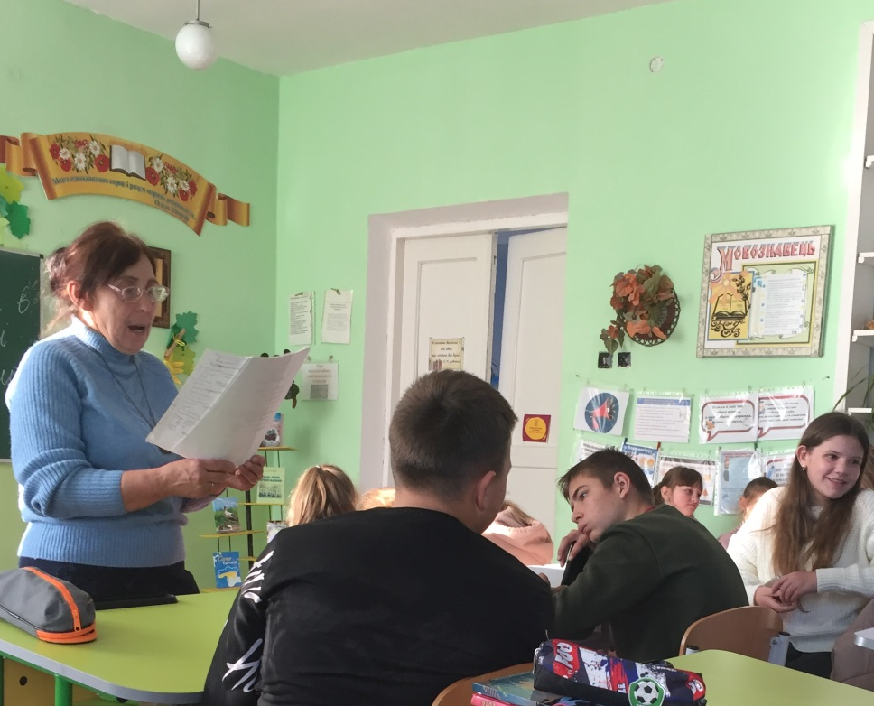


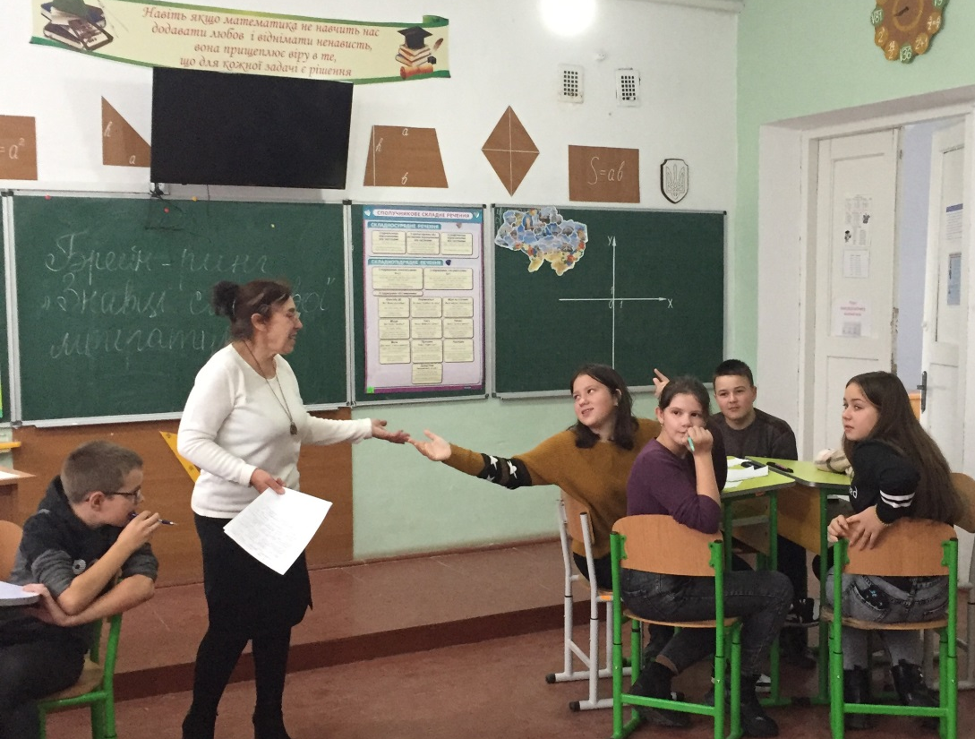

СУЧАСНИЙ УРОК
АКВАРІУМ
КОЛО ВЕНА
МІКРОФОН
МОЗГОВИЙ ШТУРМ
КАРУСЕЛЬ
ДИСКУСІЯ
РОБОТА В ПАРАХ

Slide 8

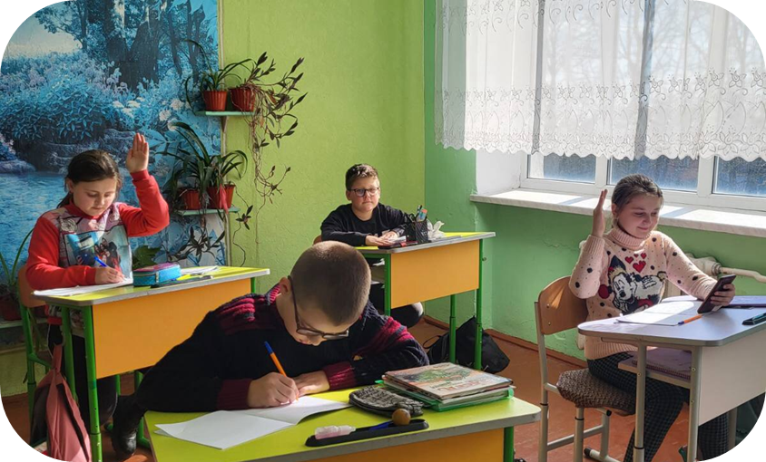
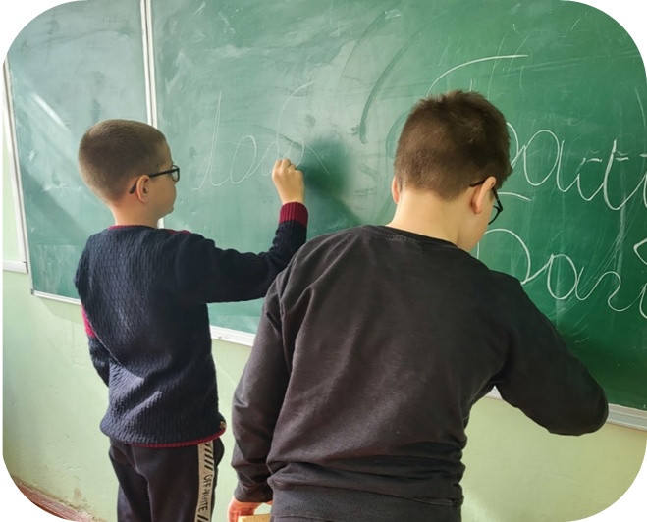
Те, що учень не розгледить у свого товариша, батька, сусіда, він може побачити в Тома Сойєра, Дон Кіхота, Маленького принца,…
5 клас. Завдання з «цікавинками»:
* Скласти казку «навпаки», де заєць- хитрий, підступний,а лисиця – добра, слабка.
* Скласти невеличку розповідь «Якби я був чарівником, кого із своїх друзів нагородив би? За що? Чому?

Slide 9
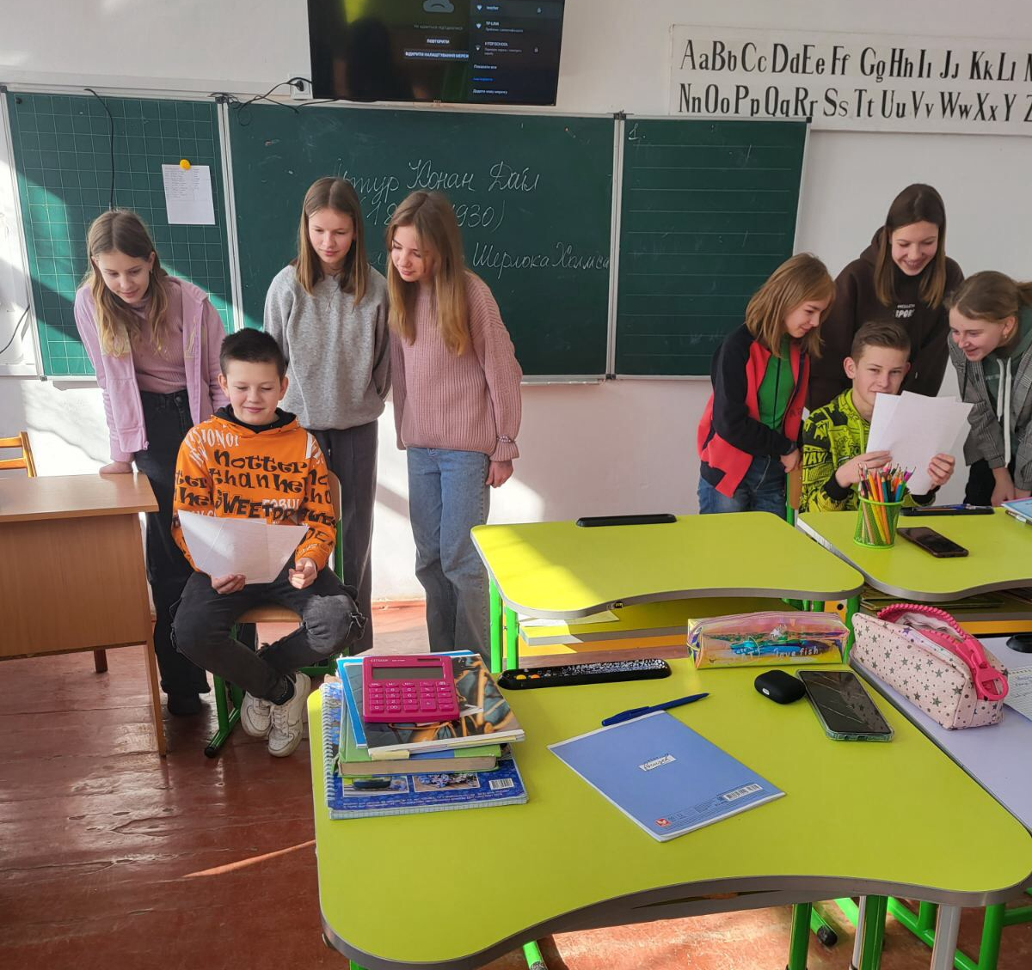
УРОК : РОЛЬОВА ГРА ПРОХОДИТЬ НА УРА!

Slide 10
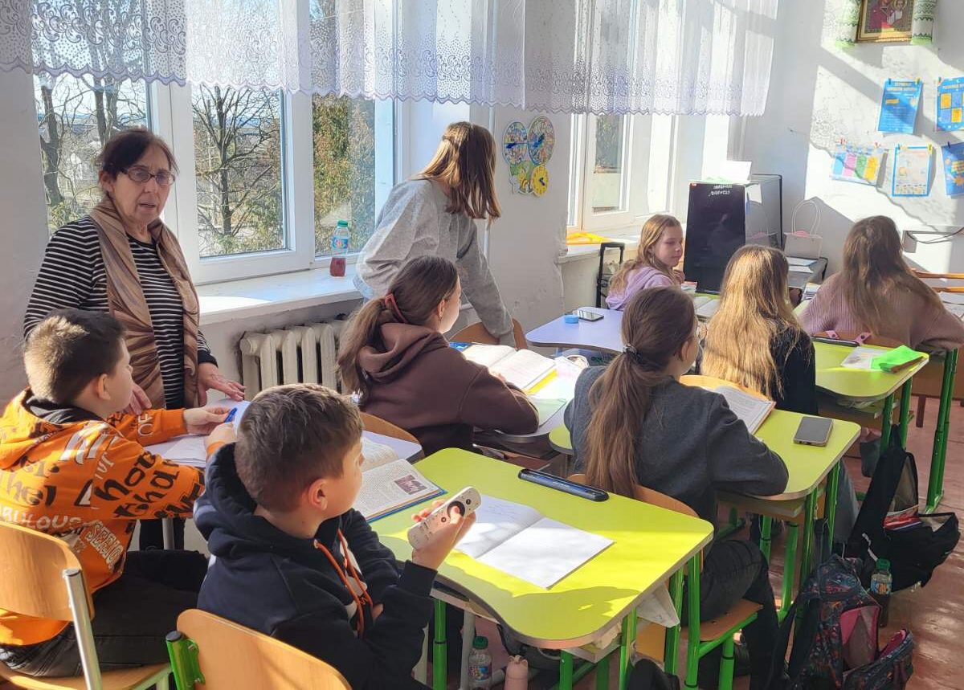
НЕ ПРОСТО ПЕРЕГЛЯДАЄМО ВІДЕО ,
А ШУКАЄМО ВІДПОВІДІ НА ПРОБЛЕМНІ ЗАПИТАННЯ

Slide 11
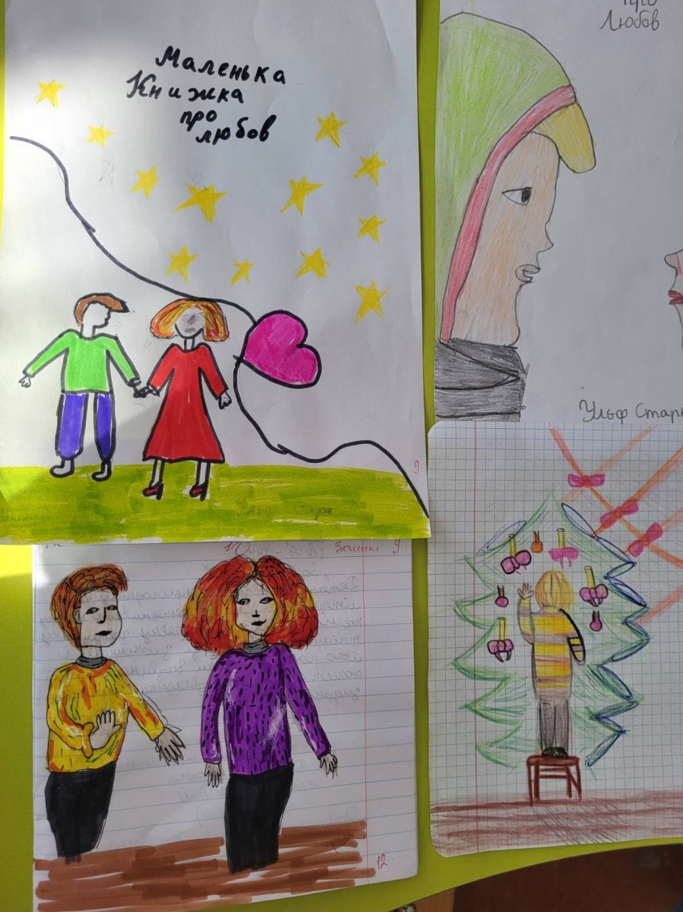
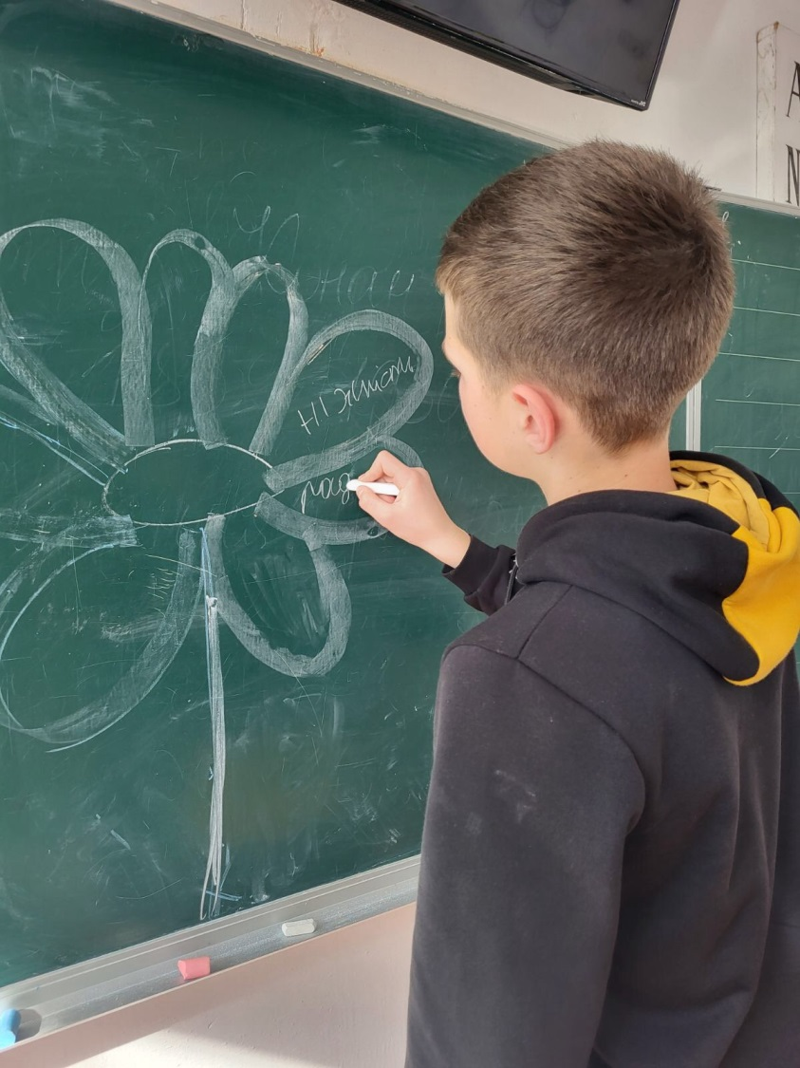
ЗАВДАННЯ НА ВИБІР:
МАЛЮЙ, СКЛАДАЙ, ТВОРИ, РОЗКАЖИ, ЗДИВУЙ

Slide 12
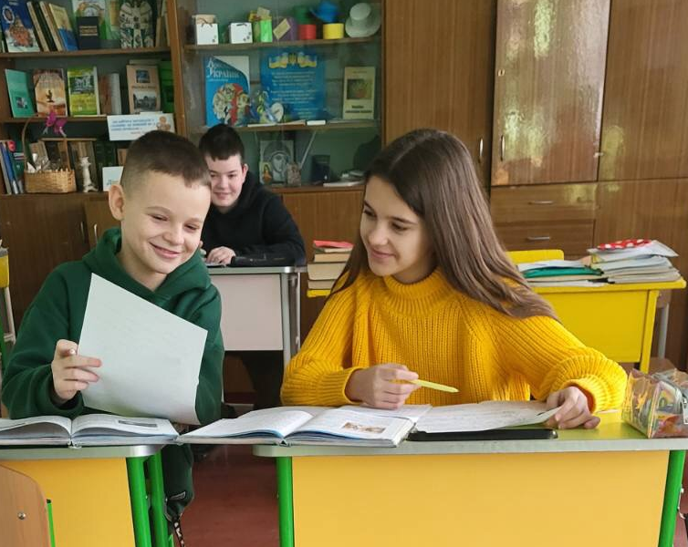
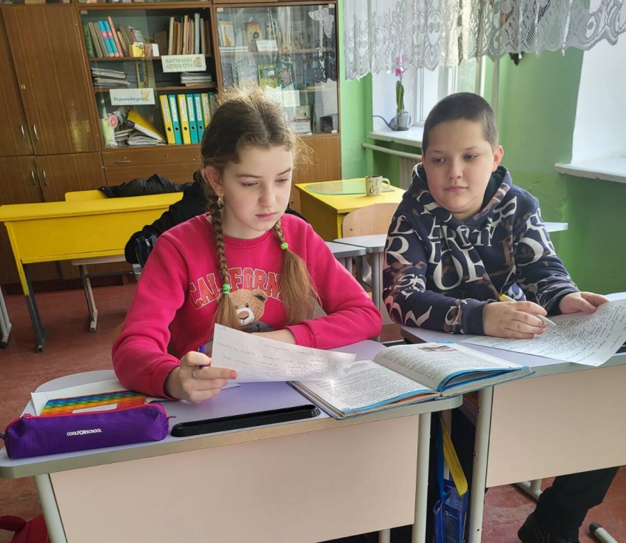
УРОК У 6 КЛАСІ.
ЗАВДАННЯ:
1.СПРОБУВАТИ СЕБЕ В РОЛІ ЖУРНАЛІСТА;
2. СКЛАСТИ ІНТЕРВ’Ю;
3.ЗАПОВНИТИ ТАБЛИЧКУ САМООЦІНЮВАННЯ РОБОТИ УПРОДОВЖ УРОКУ

Slide 13

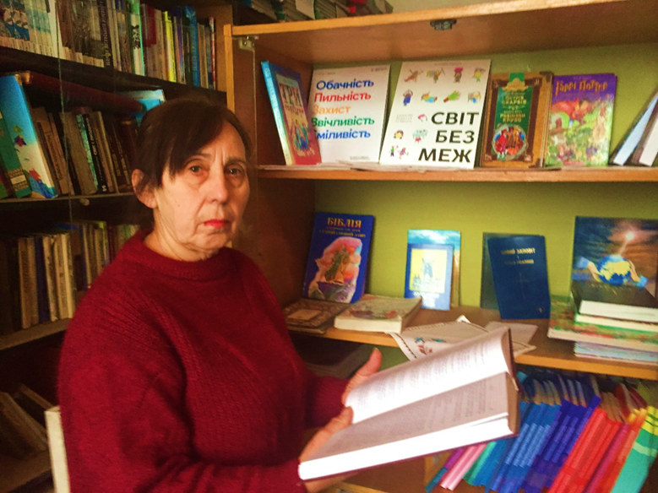
Бібліотечні уроки – живе спілкування з книгою
Як засіб розвитку рефлексії практикую на уроках та вдома у 8-9 класах написання есе, створення асоціативних рядів, формування запитань.що змушують дитину задумувався над тим, чи відповідають її уявлення загальнолюдським:
- Чого навчає цей твір?
- Як би ви вчинили на місці літературного героя?
- Що наближає літературного героя до нашого часу?

Slide 14
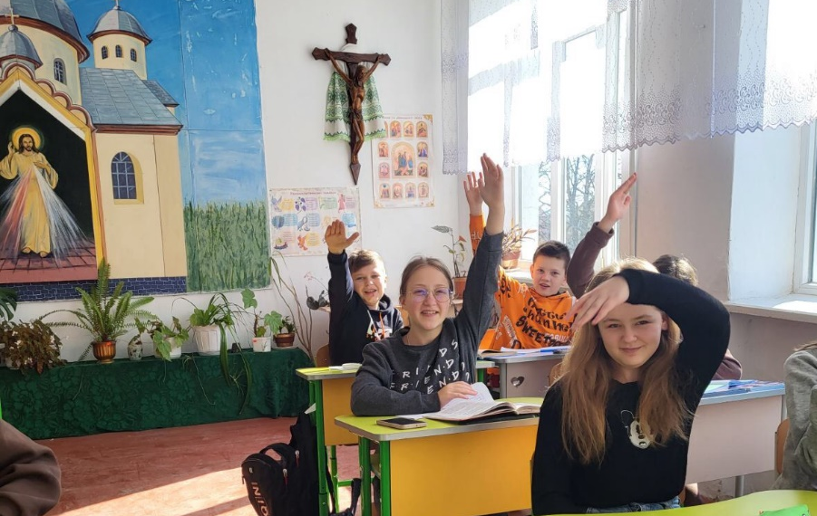
Формуючи життєві компетентності,
дотримуюсь певних правил:
*Головним є не предмет, якому навчаю,
а особистість, яку формую;
* Вчити дітей думати і діяти самостійно;
* Розвивати творче мислення шляхом
створення проблемних ситуацій;
* Вчити мислити причинно-наслідково.
Тому завжди присутнє:
чому?
ЯК?
ДЕ?
КОЛИ?

Slide 15

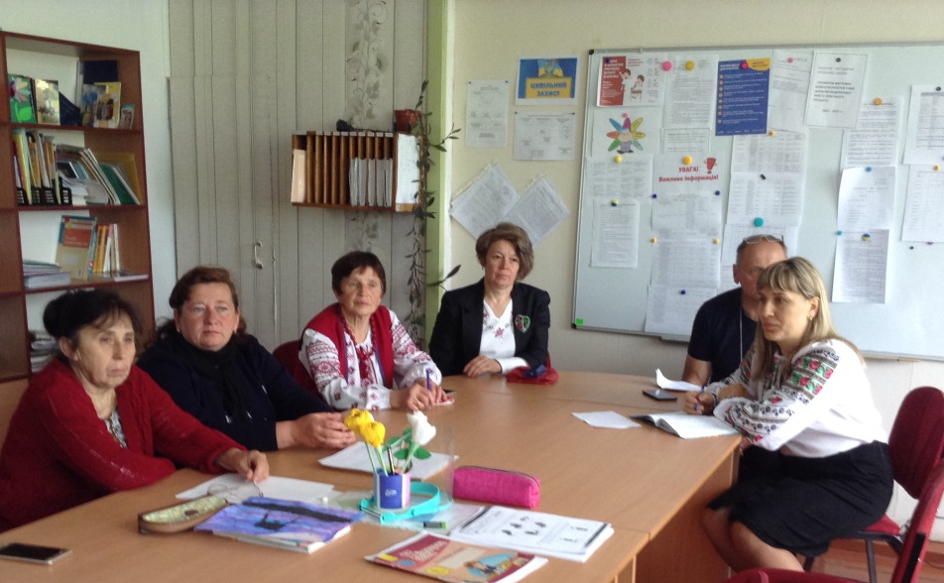
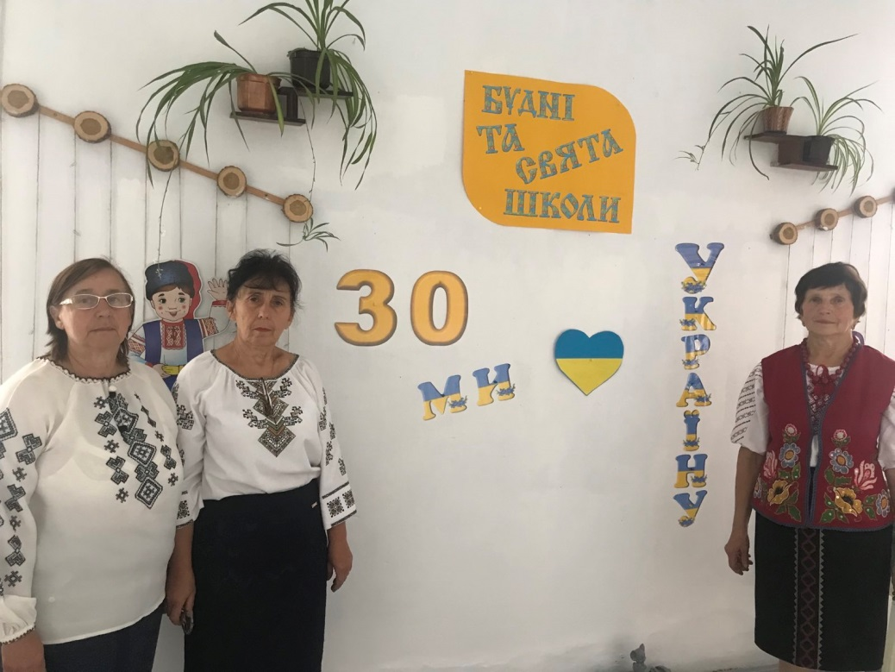
Разом з колегами набираюсь досвіду, ділюсь проблемами та пропозиціями
Шкільні будні наповнюємо святами

Slide 16
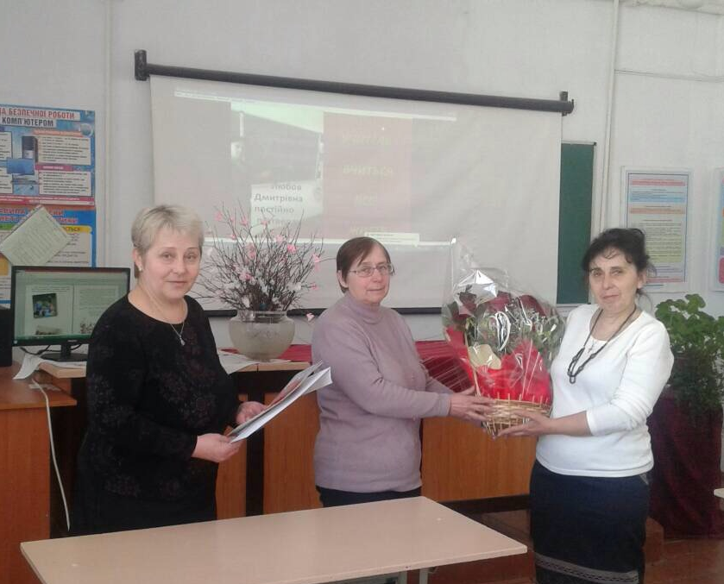

Д
Я
К
У
Ю
за підтримку,
співпрацю,
за увагу!

